Slide 1
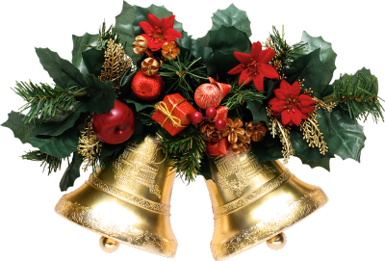
Зимние праздники
Winterfeste
Notes:
Kling Gloeckchen

Slide 2
„Ich lieb' den Frühling“ Klassen 8a und 8b

Slide 3
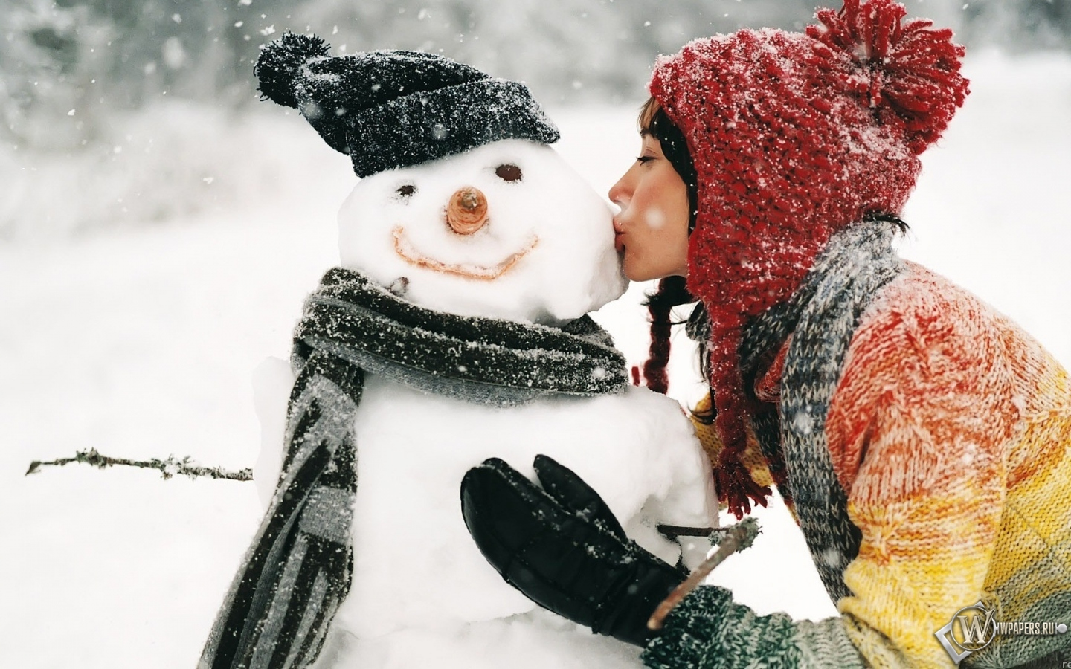
Ich lieb` den Winter!

Slide 4
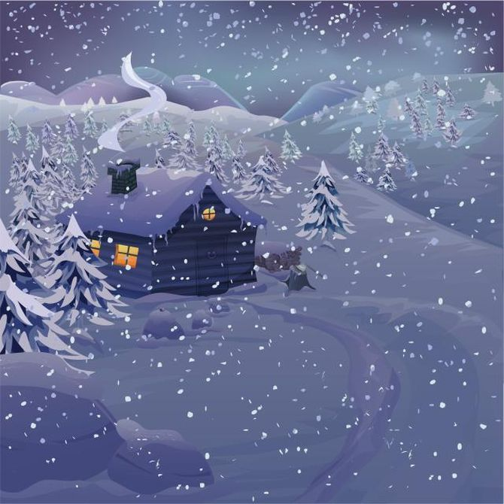
„Wunderschöner Winter“ Klasse 6a

Slide 5
„Es schneit“
Klasse 2b

Slide 6
„Warum ist der Schnee weiß?“
Klasse 4b

Slide 8
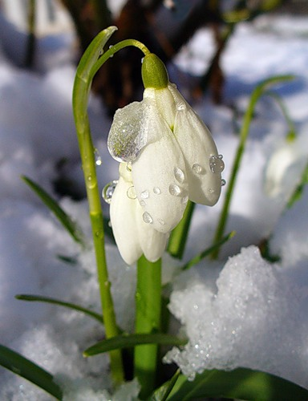

Slide 9
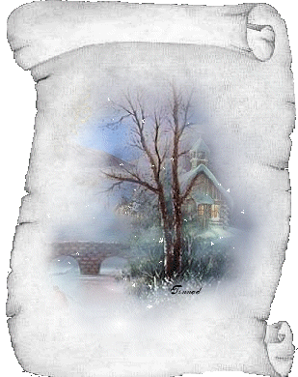
„Leise rieselt der Schnee“
Klasse 5a

Slide 10
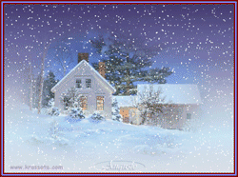

Slide 11
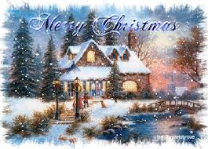
„Wenn`s schneit,
ist Weihnacht nicht mehr weit“
Klassen 7a und 7b

Slide 12
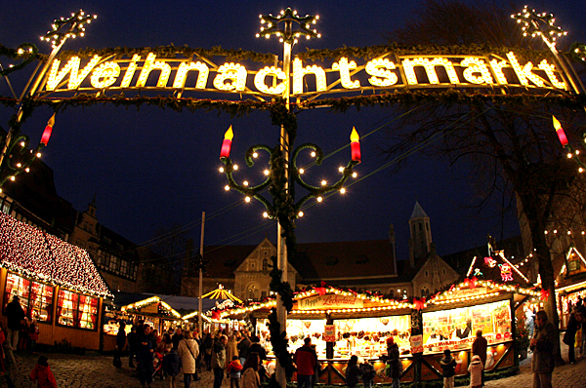

Slide 13
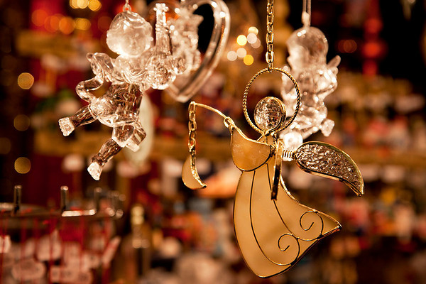
Gedichte über Weihnachten Klassen 1b, 7b

Slide 14
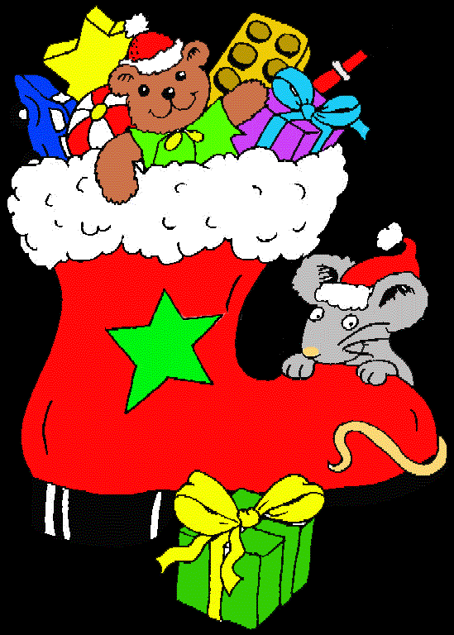
„Lasst uns froh und munter sein!“ Klasse 3b

Slide 16
„Froschkönig“ Klassen 8a und 8b

Slide 17
